Slide 1

CursoJS
IDE de desarrollo
Realizado por Paco Gómez Arnal
CookingSoftware - www.cookingsoftware.es
Canal Youtube - https://www.youtube.com/channel/UCklvM3AMYPL_7Mq9jYLuHGA
Reconocimiento-NoComercial-CompartirIgual 4.0 Internacional

Slide 2

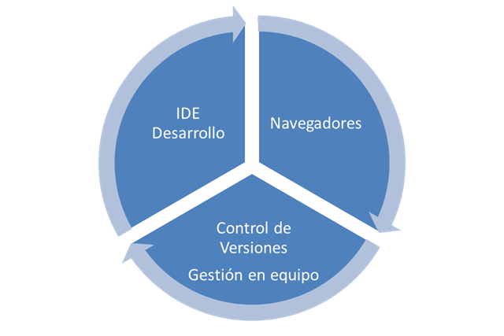
Entorno de trabajo
IDE y el navegador
Son quizá las primeras herramientas base que necesitemos. El IDE nos permite programar de una forma cómoda y el navegador lanzar nuestro código.
Complejidad de los proyectos
Los proyectos han ido creciendo y la complejidad de los mismos también. Necesitaremos otras herramientas para la realización de nuestros proyectos, individualmente y por supuesto en un equipo de trabajo
Control de versiones
Herramientas que nos permitirán no solo mantener nuestro código salvado y guardado, sino que además nos permitirá realizar un seguimiento de las diferentes versiones, actualizaciones y planificar y llevar a cabo ramas de trabajo
Gestión de equipos
La gestión del trabajo, planificación de las tareas, gestión de los recursos y gestión del tiempo son herramientas muy muy necesarias hoy en día para llevar a cabo nuestra tarea de desarrollo.

Slide 3
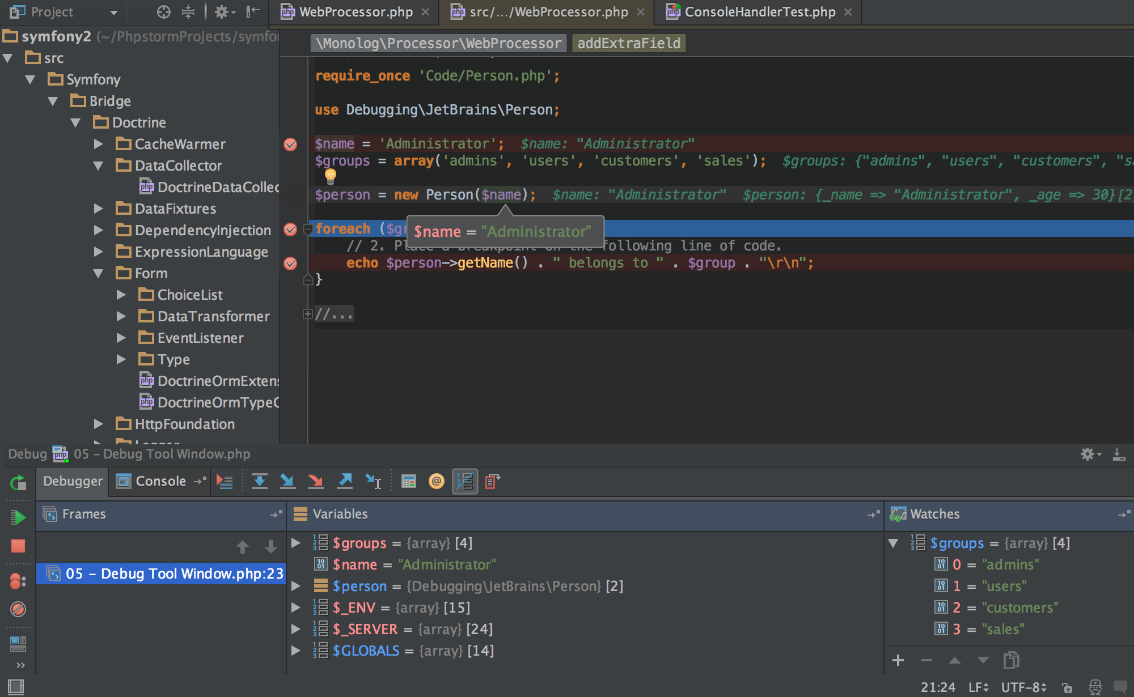
Qué es un IDE
Un entorno de desarrollo integrado o entorno de desarrollo interactivo, en inglés Integrated Development Environment (IDE), es una aplicación informática que proporciona servicios integrales para facilitarle al desarrollador o programador el desarrollo de software.
Normalmente, un IDE consiste de un editor de código fuente, herramientas de construcción automáticas y un depurador.
La mayoría de los IDE tienen auto-completado inteligente de código (IntelliSense).
PhpStorm
www.jetbrains.com

Slide 4
Qué buscamos en un IDE
Depende del desarrollador
Mínimos
Esto es muy difícil de generalizar. Hay desarrolladores que buscan simplicidad y rapidez, tipo Atom.io e Sublime Text. Otros sin embargo buscan todo lo contrario, robustez y tener un IDE que concentre todas las herramientas necesarias tipo Eclipse o PhpStorm.
Resaltado de código o sintaxis.
Atajos rápidos de escritura de sintaxis.
Revisión de errores.
Perspectiva del proyecto y del código a desarrollar.
IDE

